Slide 1
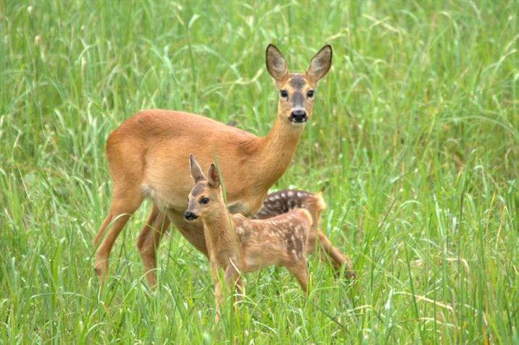
Nasze Nadleśnictwo- Nadleśnictwo Zawadzkie

Slide 2
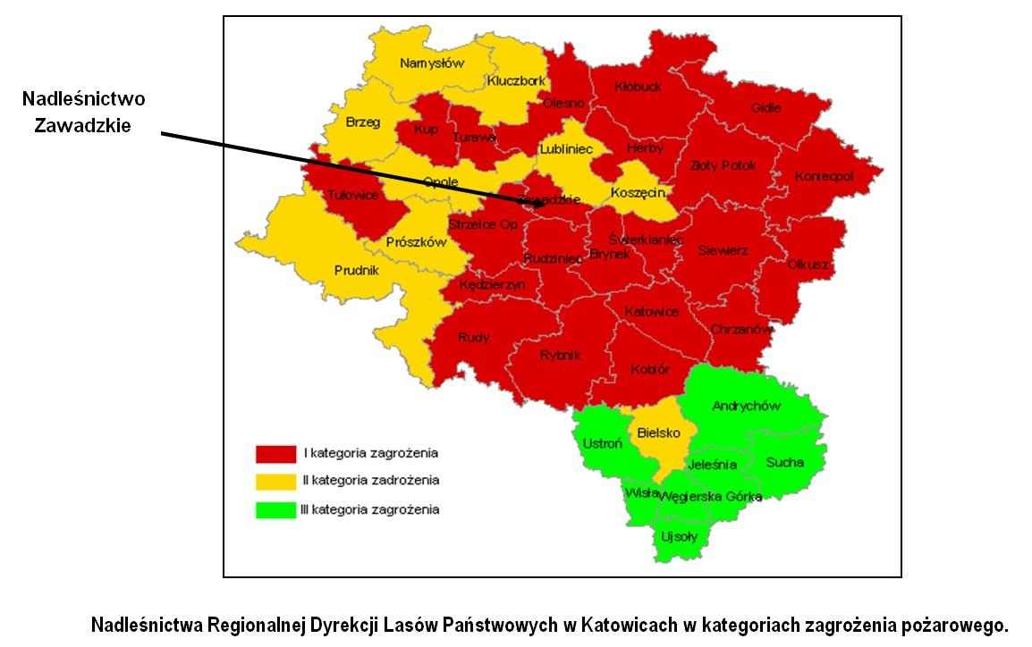
Nadleśnictwo Zawadzkie-gdzie leży ?
Nadleśnictwo Zawadzkie leży w województwie opolskim a dokładniej w powiecie strzeleckim
PGL LP Nadleśnictwo Zawadzkie z siedzibą w miejscowości Zawadzkie, ul. Strzelecka 6 jako zarządca lasów stanowiących własność Skarbu Państwa posiada powierzchnię ogólną ok. 19530 ha w tym powierzchnia lasów stanowi ok. 18997 ha a powierzchnia gruntów nieleśnych ok. 533 ha. Nadleśnictwo Zawadzkie położone jest na granicy dwóch województw: opolskiego i śląskiego, a zarządzane lasy znajdują się na obszarze powiatów: gliwickiego, lublinieckiego, oleskiego, strzeleckiego i tarnogórskiego.

Slide 3
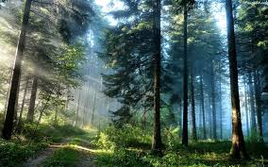
Historia
Nadleśnictwo Zawadzkie ma bardzo długą historię ostatnie w zmiany jakie wprowadzono to zlikwidowanie Nadleśnictwa Kolonowskie i Kielcza, które zostały włączone do Nadleśnictwa Zawadzkie. Po reorganizacji z dniem 01.01.1973 r. siedziba nadleśnictwa została przeniesiona do miejscowości Kolonowskie ul.1 Maja. Na wniosek Nadleśniczego Nadleśnictwa Zawadzkie Naczelny Dyrektor Lasów Państwowych w Warszawie wydanym Zarządzeniem nr 11 z dnia 18.05.1985 r. przywrócił nazwę Nadleśnictwa Zawadzkie wraz z siedzibą w Zawadzkiem ul. Strzelecka 6 z mocą obowiązującą od 01.07.1985 r.

Slide 4
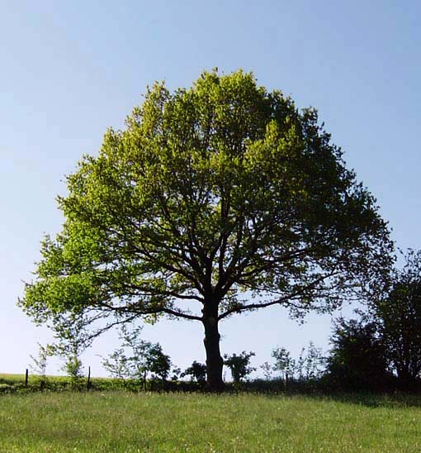
Czego najwięcej jest w lesie ?
Oczywiście, że w lesie najwięcej jest drzew, które po ścince stają się drewnem. Szacuje się, że współcześnie ma ono ok. 30 tys. zastosowań: drewno i materiały drewnopochodne są wykorzystywane m.in. w budownictwie, górnictwie, energetyce, do produkcji maszyn rolniczych i przemysłowych, podłóg, mebli, płyt, papieru i opakowań, narzędzi, instrumentów muzycznych, sprzętu sportowego, zabawek czy materiałów biurowych.
Pochodzenie, sposób pozyskania i właściwości fizyczne drewna sprawiają, że jest najbardziej naturalnym i przyjaznym materiałem, który wykorzystujemy na tak wielką skalę. Jest niezbędnym elementem modnego dziś życia w stylu „eko", w harmonii z naturą i w zdrowiu. W obliczu zmian klimatycznych ważne jest też to, że nie tylko żywe drzewa wiążą znaczne ilości dwutlenku węgla. Wielkim magazynem CO2 są również produkty z drewna. Im bardziej rozwinięta i nowoczesna gospodarka, tym więcej drewna potrzebuje. W ciągu ostatnich dwóch dekad zużycie drewna w naszym kraju wzrosło aż dwuipółkrotnie. W 1990 r. Polak przeciętnie zużywał rocznie równowartość 0,4 m sześc. drewna okrągłego, a obecnie – ponad 1 m sześc. Można się spodziewać, że ten wskaźnik jeszcze bardziej wzrośnie – do wartości podobnych jak w innych krajach europejskich (Niemiec zużywa rocznie średnio 1,7 m sześc. drewna, Czech – prawie 1,5 m sześc., Włoch– 1,1 m sześc.).a ono około 30 tyś. zastosowań.

Slide 5
Skąd się bierze drewno ?
Zaspokojenie naszego zapotrzebowania na drewno i zapewnienie trwałości lasów nie są sprzecznymi interesami. Drewno w Polsce jest naturalnym bogactwem, które jest całkowicie odnawialne.
Gwarantuje to wielofunkcyjna, zrównoważona gospodarka leśna, prowadzona przez Lasy Państwowe, opiekujące się 77,5 proc. polskich lasów (największa w Unii Europejskiej organizacja zarządzająca lasami publicznymi).
Leśnicy pozyskują drewno w granicach wyznaczonych przez standardy ekologicznej gospodarki, badania naukowe i 10-letnie plany urządzenia lasu, zatwierdzane przez ministra środowiska – średnio do 55–60 proc. drewna, które przyrasta w lesie; cała reszta zwiększa zapas na pniu. Dlatego nasze zasoby drewna rosną z roku na rok i są już dwukrotnie większe niż pół wieku temu. Wynoszą 2,4 mld m sześc., w tym w Lasach Państwowych – blisko 1,9 mld m sześc., co czyni je piątymi co do wielkości w Europie. Kupując drewno lub produkty z drewna z Lasów Państwowych, mamy pewność, że surowiec został pozyskany w sposób niezagrażający przyrodzie, co potwierdzają międzynarodowe certyfikaty FSC i PEFC.

Slide 6
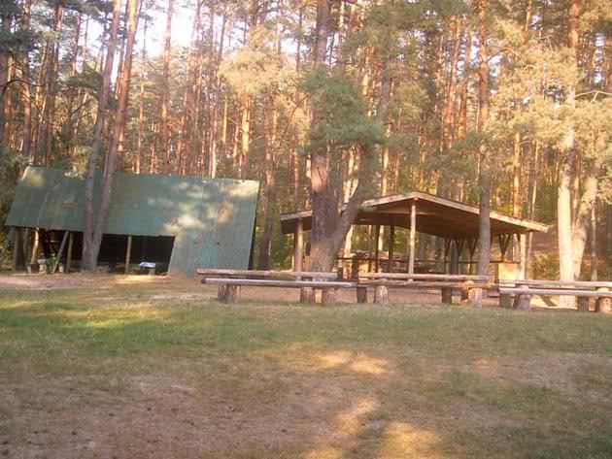
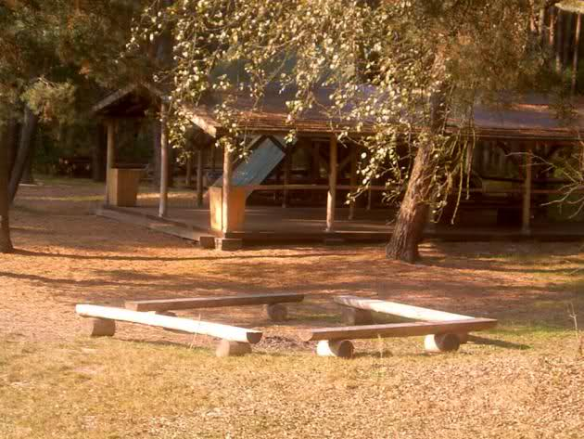
Ciekawe miejsca Nadleśnictwa Zawadzkie
Bardzo znanym miejscem w nadleśnictwie jest Regolowiec. Pole biwakowe położone jest na terenie Obszaru Chronionego Krajobrazu "Lasy Stobrawsko-Turawskie" nad rzeką Bziniczką, która wraz z kompleksem leśnym tworzy przepiękny Zespół Przyrodniczo-Krajobrazowy "Nad Bziniczką". W pobliżu pola biwakowego przy leśniczówce Kolonowskie znajduje się dostrzegalnia przeciwpozarowa z platformą widokową, z której można korzystać pod opieką pracowników Nadleśnictwa.

Slide 7
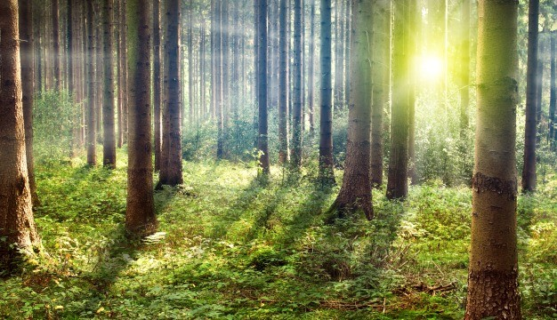
Uroki lasów
Lasy to nie tylko drzewa, rośliny czy zwierzęta ale także świeże powietrze szum drzew, w którym w wolnym czasie można przebywać i podziwiać piękno i uroki naszej matki natury.

Slide 8
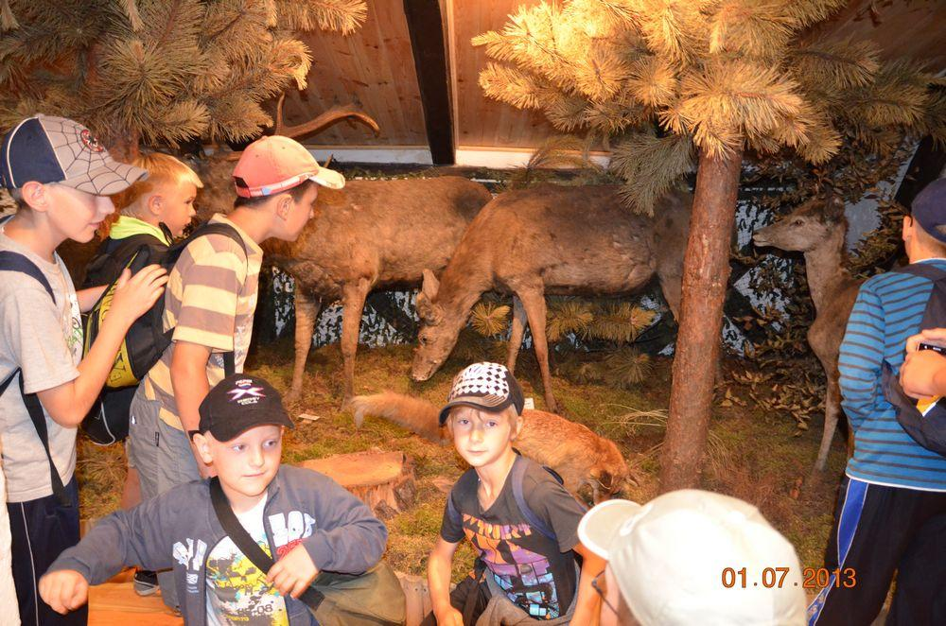
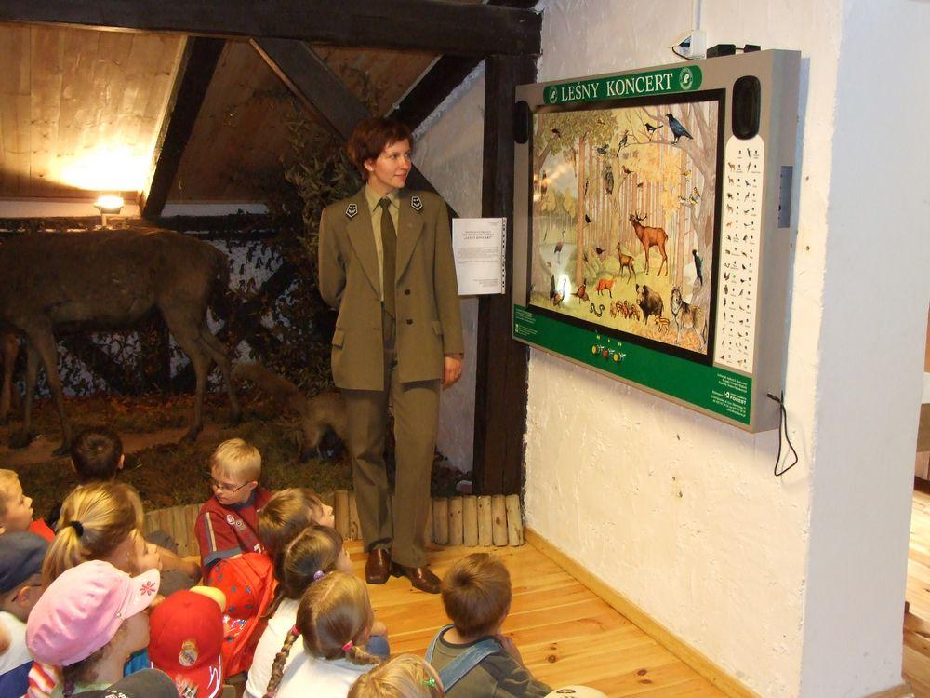
Nadleśnictwo Zawadzkie w obiektywie

Slide 9
Park edukacyjny w ogrodzie

Slide 10
Pracę wykonali:
Dawid Biemer
Michał Mraz
Natalia Klencz
Klasa: 3A
Kategoria: Gimnazjum
Szkoła: Publiczne Gimnazjum im. Johanesa Nuciusa w Jemielnicy

Slide 11
Bibliografia
http://www.zawadzkie.katowice.lasy.gov.pl/
http://www.zawadzkie.katowice.lasy.gov.pl/drewno
http://www.zawadzkie.katowice.lasy.gov.pl/nasze-lasy
http://www.oknonet.pl/akcesoria/montaz_konserwacja/stowarzyszenia/news,17553.html
http://www.tvr24.pl/programy/zapowiedz-Cztery_pory_lasu-3394.html
http://opolskie.regiopedia.pl/zdjecie/regolowiec-47105
http://www.zawadzkie.katowice.lasy.gov.pl/ochrona-przeciwpozarowa#.VxUWIvmLSM8
https://www.youtube.com/watch?v=jSzt3y6gO0Q

